Slide 1
ΟΙ ΠΑΝΕΛΛΗΝΙΟΙ ΔΕΣΜΟΙ

Slide 2
Η ΕΝΟΤΗΤΑ ΤΩΝ ΕΛΛΗΝΩΝ
1.Οι Έλληνες ζούσαν χωρισμένοι (φυλετικά κράτη, πόλεις-κράτη κλπ.) σε έναν ευρύ γεωγραφικό χώρο και δεν αποτελούσαν ένα ενιαίο κράτος με τη σημερινή έννοια του όρου.
2.ΟΜΩΣ, η επαφή τους με τους άλλους λαούς τους βοήθησε να συνειδητοποιήσουν τα στοιχεία που τους ΕΝΩΝΑΝ: α.η γλώσσα, η λατρεία των ίδιων θεών και η κοινή ονομασία «Έλληνες» β.η συμμετοχή σε πανελλήνιες εκδηλώσεις γ.τα μαντεία δ.οι αμφικτιονίες

Slide 3
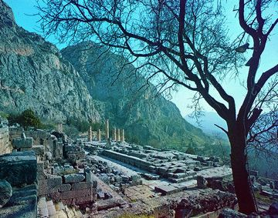
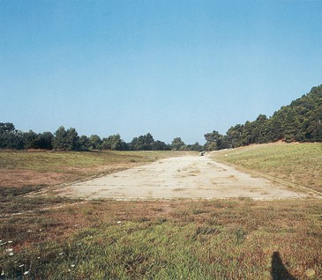
ΟΙ ΚΟΙΝΟΙ ΔΕΣΜΟΙ ΤΩΝ ΕΛΛΗΝΩΝ
Σπαρτιάτες και Αθηναίοι συμφωνούν να αντιμετωπίσουν ενωμένοι τον περσικό κίνδυνο. Ειδικότερα, απαντώντας οι Αθηναίοι στους απεσταλμένους της Σπάρτης δηλώνουν: «Οι Έλληνες όλοι είναι από το ίδιο αίμα, έχουν την ίδια γλώσσα, έχουν ναούς και αγάλματα θεών και θυσίες όλα κοινά και συνήθειες ίδιες». Ηρόδοτος, Ιστορία, 8. 144.
Ο ναός του Απόλλωνα στους Δελφούς
Το στάδιο της αρχαίας Ολυμπίας

Slide 4
Η κοινή γλώσσα
Όλοι οι ελληνικοί πληθυσμοί μιλούσαν την ίδια γλώσσα με τις αναγκαίες, βέβαια, διαλεκτικές διαφορές λόγω διαφορετικών γεωγραφικών περιοχών
Όλοι οι Έλληνες λάτρευαν τους ίδιους θεούς ειδικά από τη μυκηναϊκή εποχή και μετά
Όλοι οι Έλληνες, αν έμεναν σε μακρινές περιοχές των αποικιών, ένιωθαν την ίδια νοσταλγία για τον ελλαδικό τόπο

Slide 5
Οι Ολυμπιακοί αγώνες
Όλοι οι Έλληνες συμμετείχαν σε εκδηλώσεις πανελλήνιου χαρακτήρα γιατί ένιωθαν τον κοινό δεσμό που τους ένωνε
Οι πιο γνωστές πανελλήνιες αθλητικές εκδηλώσεις ήταν οι Ολυμπιακοί αγώνες:
Γίνονταν κάθε τέσσερα χρόνια στην Ολυμπία της Ηλείας στην Πελοπόννησο
Συμμετείχαν μόνο Έλληνες, όχι αλλόφυλοι
Επίσημα τελούνταν από το 776 π.Χ. κεξ, έτος που αποτέλεσε αρχή ενός συστήματος χρονολόγησης των γεγονότων
Οι κήρυκες περιέτρεχαν την Ελλάδα πριν από την έναρξη των αγώνων για να τους ανακοινώσουν
Γινόταν εκεχειρία, δηλαδή σταματούσαν οι πόλεμοι, και οι αντιπροσωπείες των αθλητών άφοβα έφθαναν από τις πόλεις τους στην Ολυμπία χωρίς κίνδυνο
Ο αθλητής που νικούσε στεφανωνόταν με κλαδί αγριελιάς και κέρδιζε την αγάπη και τον σεβασμό όλων. Ακόμη, στην πόλη του τον υποδέχονταν με θριαμβευτικό τρόπο: η είσοδος γινόταν από ένα άνοιγμα στο τείχος της πόλης που το γκρέμιζαν συμβολικά για να το καλύπτει πια ο ίδιος με την ανδρεία του
Στη Σπάρτη οι Ολυμπιονίκες είχαν το προνόμιο να πολεμούν δίπλα στον βασιλιά

Slide 6
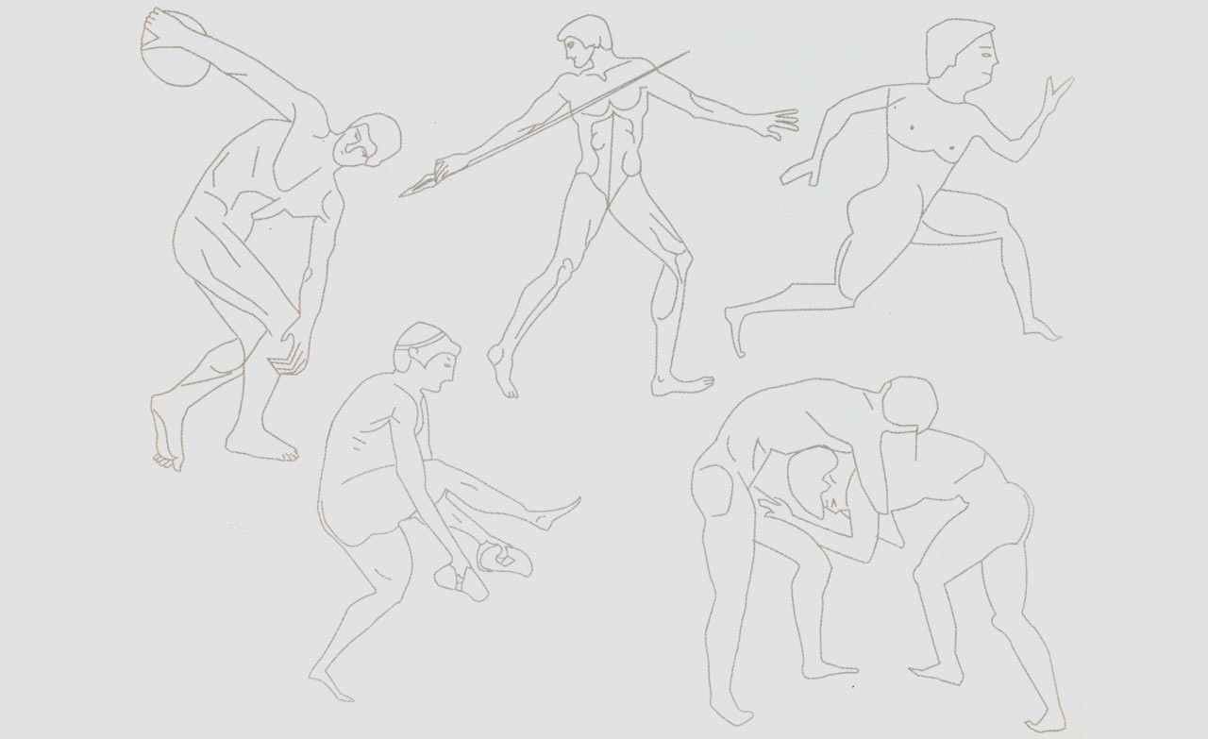
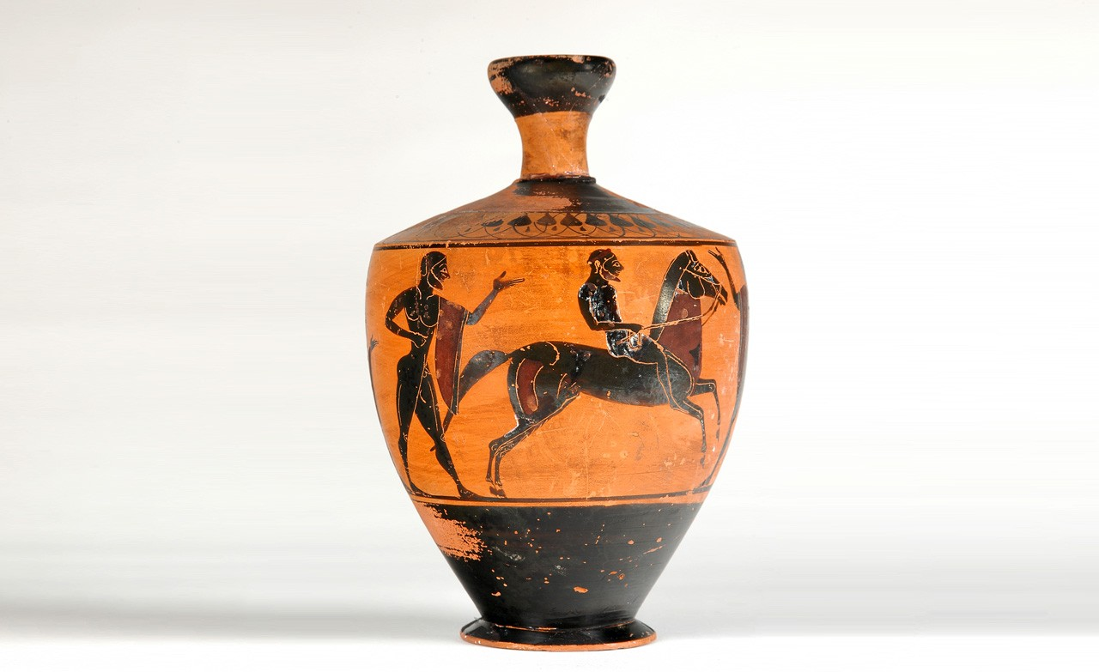

Slide 7
Τα αγωνίσματα και οι χώροι άθλησης
Τα αγωνίσματα στην αρχαιότητα ήταν: δρόμος (αγώνες ταχύτητας: στάδιον, δίαυλος, οπλιτοδρομία - αγώνας αντοχής: δόλιχος) πένταθλο (άλμα, δίσκος, ακόντιο, δρόμος, πάλη) βαρέα άθλα (πάλη, πυγμή, παγκράτιον) ιππικά αγωνίσματα (αρματοδρομίες και ιπποδρομίες).
Οι αθλητικοί χώροι που λειτουργούσαν ήταν το Στάδιο, το Γυμνάσιο και ο Ιππόδρομος, τους οποίους συναντάμε όχι μόνον στα μεγάλα ιερά αλλά και στις περισσότερες ελληνικές πόλεις. Από αυτούς ο σημαντικότερος ήταν το Γυμνάσιο. Εκεί ελάμβανε χώρα η εκγύμναση των αθλητών αλλά και η προετοιμασία των εφήβων για τη στρατιωτική τους θητεία. Αποτελούσε αναπόσπαστο τμήμα κάθε ελληνικής πόλης και γρήγορα εξελίχθηκε σε χώρο γενικότερης μόρφωσης και καλλιέργειας πνευματικών και ηθικών αξιών, όπου συγκεντρώνονταν καλλιτέχνες, φιλόσοφοι και ρήτορες. Στα Γυμνάσια, οι νέοι ασκούσαν το σώμα και σφυρηλατούσαν το πνεύμα τους με σκοπό να γίνουν πολίτες ικανοί να συμμετάσχουν στα κοινά και να υπερασπιστούν την πατρίδα τους. Δεν είναι άλλωστε τυχαίο ότι τα τρία δημόσια γυμνάσια των Αθηνών εξελίχθηκαν σε κέντρα των σημαντικότερων φιλοσοφικών σχολών της κλασικής περιόδου: η Ακαδημία του Πλάτωνα, το Λύκειο του Αριστοτέλη και το Κυνόσαργες του Αντισθένη.
Οι αθλητικοί αγώνες εκτός από σημαντικότατος κοινωνικός θεσμός ήταν και μια πραγματική πηγή καλλιτεχνικής δημιουργίας. Μερικά από τα αριστουργήματα της αρχαίας ελληνικής πλαστικής και μεταλλουργίας (όπως π.χ. ο περίφημος Ηνίοχος των Δελφών) αποτελούν αναθήματα νικητών στα αντίστοιχα ιερά, ενώ δεν θα πρέπει να παραβλέπουμε τις αναρίθμητες αθλητικές σκηνές που κοσμούν μελανόμορφα και ερυθρόμορφα αγγεία και, βέβαια, την ποίηση που αναπτύχθηκε σε σχέση με τους αγώνες, με κυριότερους εκπροσώπους το Βακχυλίδη, το Σιμωνίδη και τον Πίνδαρο.

Slide 8
Άλλοι αγώνες(μουσικοί, δραματικοί, γυμνικοί, ιππικοί κλπ)
Τα Πύθια τελούνταν στο ιερό του Απόλλωνα στους Δελφούς προς τιμήν της νίκης του θεού επί του δράκοντα Πύθωνα
Τα Ίσθμια, αγώνες προς τιμήν του Ποσειδώνα, που διεξάγονταν στο ιερό του στην Ισθμία κάθε δύο χρόνια.
Σύμφωνα με την παράδοση, τα Νέμεα ξεκίνησαν το 573 π.Χ. και διεξάγονταν κάθε δύο χρόνια προς τιμήν του Οφέλτη, γιου του βασιλιά Λυκούργου, που βρήκε φρικτό θάνατο από δάγκωμα φιδιού
Τα Παναθήναια, η μεγαλύτερη γιορτή της Αθήνας τελούνταν κάθε τέσσερα χρόνια προς τιμήν της πολιούχου Αθηνάς και, σύμφωνα με την αθηναϊκή παράδοση, η ίδρυσή της αποδίδεται στον Εριχθόνιο ή πιθανότατα στο Θησέα. Η αναδιοργάνωσή της, ωστόσο, οφείλεται σε πρωτοβουλία του Πεισιστράτου, στη δεκαετία 570-560 π.Χ.
Τα Ηραία, αγώνες προς τιμήν της θεάς Ήρας που διεξάγονταν στο ιερό της στην ευρύτερη περιοχή των Μυκηνών βορειοανατολικά του Άργους.
Τα Ασκληπιεία, αγώνες προς τιμήν του Ασκληπιού, γιου του Απόλλωνα και ήρωα-γιατρού, που διεξάγονταν στην Επίδαυρο, στο ιερό όπου λατρευόταν μαζί με τον πατέρα του.

Slide 9
Τα μαντεία
Οι άνθρωποι είχαν πάντα την αγωνία και την ανάγκη να προβλέψουν το μέλλον γιατί τους ανησυχούσε και τους φόβιζε
Αναζητούσαν τις απαντήσεις στα μαντεία
Το πιο ονομαστό ήταν το μαντείο των Δελφών αφιερωμένο στον θεό της μαντικής, τον Απόλλωνα. Εκεί έδινε τους χρησμούς η ιέρεια Πυθία, η οποία έδινε απαντήσεις με αμφίσημο νόημα. Οι απαντήσεις συνάγονταν με πλάγιο μεταφορικό τρόπο και γι’αυτό ο Απόλλωνας ονομαζόταν Λοξίας
Το μαντείο των Δελφών απέκτησε μεγάλη φήμη και βασιλιάδες από άλλες χώρες, την Αίγυπτο και τη Λυδία, ζητούσαν βοήθεια από εκεί

Slide 10
ΟΙ ΧΡΗΣΜΟΙ ΤΟΥ ΜΑΝΤΕΙΟΥ Οι ερωτώντες διατύπωναν την ερώτηση γραπτά ή προφορικά... Η Πυθία, αθέατη απ' όλους, υπνωτισμένη από το μάσημα των φύλλων δάφνης, τα λιβάνια και τους καπνούς, έδινε την απάντηση με λέξεις ασυνάρτητες, κραυγές ακατάληπτες... Η απάντηση ήταν σκοτεινή και διφορούμενη, την οποία όμως οι πιστοί ερμήνευαν με τον τρόπο που τους άρεσε και μόνο αν το μέλλον ερχόταν αντίθετο, έβλεπε κανείς τη σωστή ερμηνεία. Έτσι δικαιολογείται το επίθετο του Απόλλωνα, Λοξίας. Ένα από τα γνωστότερα παραδείγματα αμφίβολου χρησμού είναι η απάντηση του μαντείου στον βασιλιά των Λυδών Κροίσο. Είχε ρωτήσει αν θα κέρδιζε πολεμώντας με τους Πέρσες. Ανάμεσα στα δύο βασίλεια ήταν το ποτάμι Άλυς. Το μαντείο απάντησε: Αν ο Κροίσος διαβεί τον Άλυ, θα καταστρέψει ένα μεγάλο κράτος. Ο Κροίσος ερμήνευσε τον χρησμό όπως του άρεσε, έκαμε τον πόλεμο, αλλά νικήθηκε. Τότε όλοι κατάλαβαν ότι το μαντείο εννοούσε ότι ο Κροίσος περνώντας τον Άλυ, δηλαδή κηρύσσοντας τον πόλεμο κατά των Περσών, θα καταστρέψει το δικό του κράτος. Φ.M. Πέτσα, Δελφοί, εκδ. Κρήνη 1983, σ. 12

Slide 11
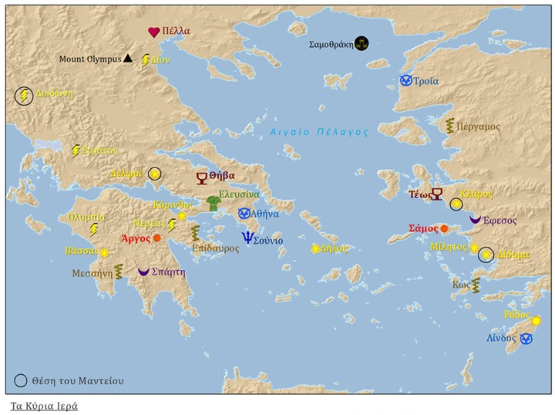

Slide 12
Οι αμφικτιονίες
Ενώσεις των πόλεων γύρω από ένα ιερό με σκοπό να ρυθμίζουν τα θέματα λειτουργίας και ασφάλειάς του
Η πιο γνωστή ήταν η αμφικτιονία των Δελφών
Κάθε πόλη συμμετείχε με δύο αντιπροσώπους και όλοι μαζί συνεδρίαζαν δύο φορές τον χρόνο
Θέματα που συζητούσαν: ανάγκες του ιερού, εκδηλώσεις της κοινωνικής ζωής κ.α.
Οι αμφικτιονίες θεωρούσαν πράξη ιεροσυλίας τη στέρηση του νερού για οποιονδήποτε λόγο από μία πόλη. Τέτοιες αποφάσεις ήταν προοδευτικές και σεβαστές από όλους

Slide 13
ΕΡΩΤΗΣΕΙΣ
1.Ποια στοιχεία διαχώριζαν τους Έλληνες;
2.Ποια στοιχεία ένωναν τους Έλληνες;
3.Τι γνωρίζετε για τους Ολυμπιακούς αγώνες;
4.Ποια σημασία είχαν τα μαντεία στη ζωή των Ελλήνων;
5.Τι ήταν οι αμφικτιονίες και ποιον σκοπό εξυπηρετούσαν;

